Slide 1









Desenvolvimento de aplicações comerciais em Java
Fundamentos de
JDBC

Slide 2
JDBC
JDBC é uma interface baseada em Java para acesso a bancos de dados através de SQL.
  Pacote Java padrão: java.sql
Usando JDBC, pode-se obter acesso direto a bancos de dados através de applets e outras aplicações Java
O programador escreve uma interface para banco de dados, podendo acessar várias fontes diferentes sem mudança de código.

Slide 3
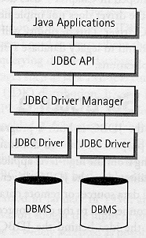
JDBC
JDBC é uma interface de nível de código
  Código SQL é usado explicitamente dentro do código Java
  O pacote java.sql consiste de um conjunto de classes e interfaces que permitem embutir código SQL em métodos.
Para usar JDBC é preciso ter um
  driver JDBC

Slide 4






Drivers JDBC
JDBC
Type I
“Bridge”
ODBC
ODBC
Driver
Type II
“Native”
.lib .dll
Type III
“Middleware”
Middleware
Server
Type IV
“Pure”

Slide 5
java.sql
Biblioteca específica:
  java.sql
  O pacote java.sql é formado em sua grande maioria, apenas por classes de interfaces. Desta maneira, a implementação dessas classes fica por conta de alguém que entenda de determinado banco de dados (geralmente pelo desenvolvedor do mesmo).
  Ao contrário de linguagens como php, o java não implementa esses drivers, desta maneira, novos drivers vão aparecendo na medida em que novos bancos de dados e novas versões vão aparecendo.

Slide 6
Conexão JDBC
Biblioteca SQL
import java.sql.*;
...

Slide 7
Conexão JDBC
Biblioteca SQL
Objeto para a Conexão
import java.sql.*;
...
private Connection connect;
…

Slide 8
Conexão JDBC
Biblioteca SQL
Objeto para a Conexão
import java.sql.*;
...
private Connection connect;
…
try {
}
catch

Slide 9
Conexão JDBC
Biblioteca SQL
Objeto para a Conexão
import java.sql.*;
...
private Connection connect;
…
try {
Class.forName("org.postgresql.Driver");
}
catch
A interface Driver é utilizada apenas pelas
implementações de drivers JDBC
É preciso carregar a classe do driver na
aplicação que irá utilizá-lo.
Isto pode ser feito com Class.forName():

Slide 10
Conexão JDBC
Biblioteca SQL
Objeto para a Conexão
import java.sql.*;
...
private Connection connect;
…
try {
Class.forName("org.postgresql.Driver");
String url = "jdbc:postgresql://localhost/BASEDADOS”;
}
catch
Caminho de conexão à base de dados PostGreSQL
URL JDBC:
Para determinar qual driver será usado usa-se uma URL:
jdbc:<subprotocolo>:<dsn>
A aplicação usa o subprotocolo para identificar e selecionar
o driver a ser instanciado.
O dsn é o nome que o subprotocolo utilizará para localizar
um determinado servidor ou base de dados.

Slide 11
Conexão JDBC
Biblioteca SQL
Objeto para a Conexão
import java.sql.*;
...
private Connection connect;
…
try {
Class.forName("org.postgresql.Driver");
String url = "jdbc:postgresql://localhost/BASEDADOS";
connect = DriverManager.getConnection(url, “usr“,“senha");
}
catch
Caminho de conexão à base de dados PostGreSQL
Efetua a conexão
A classe DriverManager manipula objetos do tipo Driver.
Possui métodos para registrar drivers, removê-los ou listá-los.
É usada para retornar um objeto Connection, que representa uma
Conexão a um banco de dados, a partir de uma URL JDBC
recebida como parâmetro

Slide 12
Conexão JDBC
Biblioteca SQL
Objeto para a Conexão
import java.sql.*;
...
private Connection connect;
…
try {
Class.forName("org.postgresql.Driver");
String url = "jdbc:postgresql://localhost/BASEDADOS";
connect = DriverManager.getConnection(url, “usr“,“senha");
}
catch ( ClassNotFoundException cnfex )
{ System.err.println("Falha ao ler driver JDBC:“+cnfex.toString());
}
catch ( SQLException sqlex )
{ System.out.println(“Problemas na base de dados:“+sqlex.toString());
}
catch ( Exception ex )
{ System.out.println(“Outro erro:“+ex.toString());
}
Caminho de conexão à base de dados PostGreSQL
Não é necessário a partir do Java 7
Efetua a conexão
Três tipos possíveis de erro

Slide 13
Drivers
RDBMS | Nome driver JDBC | URL
MySQL | com.mysql.jdbc.Driver | jdbc:mysql://localhost/BASE-DADOS?user=USUARIO&password=SENHA
Oracle | oracle.jdbc.driver.OracleDriver | jdbc:oracle:this:@nomeDoHost:numeroDaPorta:BASE-DADOS? user=USUARIO&password=SENHA
DB2 | com.ibm.db2.jdbc.net.DB2Driver | jdbc:db2.nomeDoHost:numeroDaPorta/BASE-DADOS ? user=USUARIO&password=SENHA
PostGres | org.postgresql.Driver | jdbc:postgresql://localhost/BASE-DADOS?user=USUÁRIO&password=SENHA
Firebird | org.firebirdsql.jdbc.FBDriver | jdbc:firebirdsql://localhost/BASE-DADOS? user=USUÁRIO&password=SENHA
Sybase | Com.sysbase.jdbc.SybDriver | jdbc:sysbase:Tds:nomeDoHost:numeroDaPorta/BASE-DADOS

Slide 14
ResultSet e Statement
Interfaces que contém métodos implementados em todos os drivers JDBC.
Statement
  Oferece meios de passar instruções SQL para o sistema de bancos de dados.
ResultSet
  É um cursor para os dados recebidos.

Slide 15
Statement
Obtendo-se um objeto Connection, chama-se sobre ele o método createStatement() para obter um objeto do tipo Statement:
  Statement stmt = con.createStatement()
que poderá usar métodos como execute( ), executeQuery( ), executeBatch( ) e executeUpdate( ) para enviar instruções SQL ao BD.

Slide 16
Execução SQL
Código anterior
...
try {
}
catch

Slide 17
Execução SQL
Cria o objeto para executar um comando SQL
...
try {
Statement statement = connect.createStatement();
}
catch

Slide 18
Execução SQL
Cria o objeto para executar um comando SQL
Monta o SQL
...
try {
Statement statement = connect.createStatement();
String query = "UPDATE addresses SET Sobrenome =
‘Teste’ WHERE id = 1”;
}
catch

Slide 19
Execução SQL
Cria o objeto para executar um comando SQL
Monta o SQL
...
try {
Statement statement = connect.createStatement();
String query = "UPDATE addresses SET Sobrenome =
‘Teste’ WHERE id = 1”;
int result = statement.executeUpdate( query );
}
catch
Executa o SQL retornando o número de registros afetados

Slide 20
Execução SQL (executeUpdate)
Cria o objeto para executar um comando SQL
Monta o SQL
...
try {
Statement statement = connect.createStatement();
String query = "UPDATE addresses SET Sobrenome =
‘Teste’ WHERE id = 1”;
int result = statement.executeUpdate( query );
statement.close();
}
catch ( SQLException sqlex ) {...}
Executa o SQL retornando o número de registros afetados
Erro de SQL
Finaliza o objeto que executou o SQL

Slide 21
Execução SQL (PrepareStatement)
Outra forma de executar uma query:
String sql = "INSERT INTO CLIENTE (ID, NOME, DT_INICIO, DT_FINAL) VALUES (?, ?, ?, ?)";
PreparedStatement sqlInsereCliente = connect.preparedStatement(sql);
sqlInsereCliente.setInt (1,clienteID);
sqlInsereCliente.setString(2,clienteNome);
sqlInsereCliente.setDate (3,clienteDataInicio);
sqlInsereCliente.setDate (4,clienteDataFinal);
sqlInsereCliente.execute();

Slide 22
Execução SQL (executeQuery)
TYPE_FORWARD_ONLY:
Especifica que o cursor de um ResultSet pode mover apenas para frente.
TYPE_SCROLL_INSENSITIVE:
Especifica que o cursor de um ResultSet pode rolar em qualquer direção e que
as alterações feitas no ResultSet durante o processamento do ResultSet não
são refletidas no ResultSet, a menos que o programa consulte novamente o BD.
TYPE_SCROLL_SENSITIVE:
Especifica que o cursor de um ResultSet pode rolar em qualquer direção e que
as alterações feitas no ResultSet durante o processamento do ResultSet são
refletidas imediatamente no ResultSet.
CONCUR_READ_ONLY:
Especifica que um ResultSet não pode ser atualizado.
CONCUR_UPDATABLE:
Especifica que um ResultSet pode ser atualizado.
Parâmetros Opcionais
...
try {
Statement statement = connect.createStatement(
ResultSet.TYPE_SCROLL_INSENSITIVE,
ResultSet.CONCUR_READ_ONLY);
String query = “SELECT * FROM addresses”;
ResultSet rs = statement.executeQuery( query );
statement.close();
}
catch ( SQLException sqlex ) {...}
Executa o SQL retornando um conjunto de dados

Slide 23
ResultSet
O método executeQuery(), da interface Statement, retorna um objeto ResultSet.
  Cursor para as linhas de uma tabela.
  Pode-se navegar pelas linhas da tabela recuperar as informações armazenadas nas colunas
Os métodos de navegação são
  next(), previous(), absolute(), first() e last()
Métodos para obtenção de dados:
  String getString(int columnIndex) boolean getBoolean(int columnIndex)
  byte getByte(int columnIndex) short getShort(int columnIndex)
  int getInt(int columnIndex) long getLong(int columnIndex)
  float getFloat(int columnIndex) double getDouble(int columnIndex)
  Date getDate(int columnIndex) Time getTime(int columnIndex)
  Timestamp getTimestamp(int columnIndex)

Slide 24
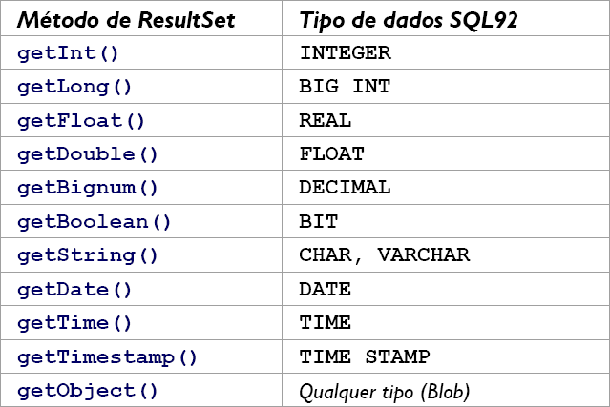
Tipos JDBC e métodos getXXX()

Slide 25
Mapeamento SQL x Java
SQL type Java Type
CHAR, VARCHAR, LONGVARCHAR String
NUMERIC, DECIMAL java.math.BigDecimal
BIT boolean
TINYINT byte
SMALLINT short
INTEGER int
BIGINT long
REAL float
FLOAT, DOUBLE double
BINARY, VARBINARY, LONGVARBINARY byte[]
DATE java.sql.Date
TIME java.sql.Time
TIMESTAMP java.sql.Timestamp

Slide 26
ResultSet
Processando o ResultSet
ResultSet rs = stmt.executeQuery("SELECT Numero, Texto, Data FROM Anuncios");
while (rs.next())
{
int x = rs.getInt("Numero");
String s = rs.getString("Texto");
java.sql.Date d = rs.getDate("Data");
// faça algo com os valores obtidos...
}

Slide 27
ResultSet
  Posicionamento de registros:
ResultSet rs;
... rs.first(); rs.last(); rs.next(); rs.previous();
  Escolhendo um campo:
Int Codigo = rs. getInt( “ID” );
String Nome = rs. getString( “Nome” );
Date Nascimento = rs. getDate( “DtNasc” );

Slide 28
ResultSet
Recuperando os campos de uma tabela
ResultSet rs;
...
ResultSetMetaData rsm = rs.getMetaData();
for( int i=1;i<=rsm.getColumnCount(); i++)
System.out.println(rsm.getColumnName(i));
Recupera os campos de uma tabela ou query
Número de campos
Os campos

Slide 29
Transações com segurança
try {
//Assumir que conn é um objeto do tipo connect instanciado
conn.setAutoCommit(false);
Statement stmt = conn.createStatement();
String SQL = "INSERT INTO Employees VALUES (106,20, 'Rita','Tez')";
stmt.executeUpdate(SQL);
//Envia um sql com erros
String SQL = "INSERTED IN Employees VALUES (107,22,'Sita','Sin')";
stmt.executeUpdate(SQL);
// se chegou até aqui não há erros
conn.commit();
} catch(SQLException se){
// No caso de erros
conn.rollback();
} finally {
conn.setAutoCommit(true);
}
A transação será efetuada de forma manual (com commit explícito)
Efetua a transação
Desfaz todas as transações que iniciaram desde a instrução setAutoCommit(false)
Retorna no modo automático

Slide 30
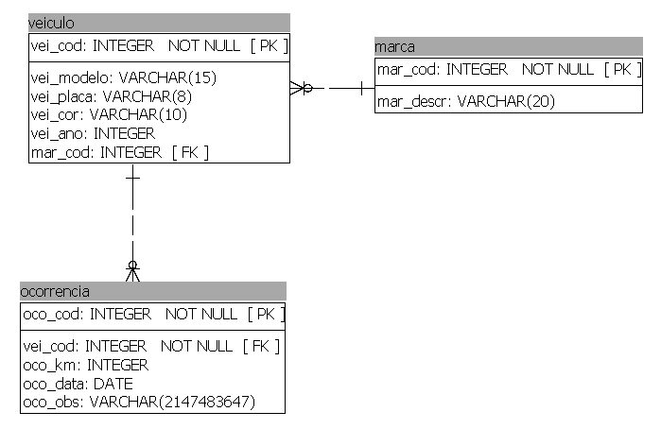
Tabela para praticar!

Slide 31
Classe
Conexão

Slide 32
Classe Conexão
public class Conexao
{ private Connection connect;
private String erro;
public Conexao()
{ ... }
public boolean conectar(String local,String banco,String usuario,String senha)
{ ... }
public String getMensagemErro()//retorna eventuais mensagens de erro
{ ... }
public boolean getEstadoConexao() //verifica se a conexão esta ativa
{ ... }
public boolean manipular(String sql) //inserir, alterar,excluir
{ ... }
public ResultSet consultar(String sql)
{ ... }
public int getMaxPK(String tabela,String chave)//retorna maior chave
{ ... }
// outros métodos
}

Slide 33
Classe Conexão
Conexao con=new Conexao();
if (!con.conectar("jdbc:postgresql://localhost/",
"banco","postgres","postgres123"))
System.out.println(con.getMensagemErro());
// recuperando o último código
int cod=con.getMaxPK("CLIENTES","cli_codigo");
// inserindo um registro
String sql="insert into CLIENTES (cli_codigo,nome,profissao) " +
"values ("+(cod+1)+",'Mickey','Ator')";
if(con.manipular(sql)==false) System.out.println(con.getMensagemErro());
// realizando uma consulta
ResultSet rs=con.consultar("Select * from Clientes");
// apresentando os dados
while (rs.next()) {
...
}
...

Slide 34
Classe Conexão
public class Conexao
{ private Connection connect; private String erro="";
public Conexao()
{ erro=""; connect=null;
}
public boolean conectar (String local,String banco,String usuario,String senha)
{ boolean conectado=false;
try {
String url = local+banco; //"jdbc:postgresql://localhost/"+banco;
connect = DriverManager.getConnection( url, usuario,senha);
conectado=true;
}
catch ( SQLException sqlex )
{ erro= "Erro ao conectar com a base de dados: " + sqlex.toString();}
catch ( Exception ex )
{ erro="Outro erro: " + ex.toString(); }
return conectado;
}

Slide 35
Classe Conexão
public class Conexao
{ ...
public String getMensagemErro() {
return erro;
}
public boolean getEstadoConexao() {
if(connect==null) return false;
else return true;
}
...
}

Slide 36
Classe Conexão
public class Conexao
{ ...
public boolean manipular(String sql) // inserir, alterar,excluir
{ try {
Statement statement = connect.createStatement();
int result = statement.executeUpdate( sql );
statement.close();
if(result>=1) return true;
}
catch ( SQLException sqlex )
{ erro="Erro: "+sqlex.toString(); return false; }
return false;
}
...
}
...

Slide 37
Classe Conexão
public class Conexao
{ ...
public ResultSet consultar(String sql)
{ ResultSet rs=null;
try {
Statement statement = connect.createStatement(
ResultSet.TYPE_SCROLL_INSENSITIVE,ResultSet.CONCUR_READ_ONLY);
rs = statement.executeQuery( sql );
//statement.close(); “não pode fechar a conexao”
}
catch ( SQLException sqlex )
{ erro="Erro: "+sqlex.toString(); return null;
}
return rs;
}
...
}

Slide 38
Classe Conexão
public class Conexao
{ ...
public int getMaxPK(String tabela,String chave)
{ String sql="select max("+chave+") from "+tabela;
int max=0;
ResultSet rs= consultar(sql);
try
{ if(rs.next())
max=rs.getInt(1);
}
catch (SQLException sqlex)
{ erro="Erro: " + sqlex.toString();
return -1;
}
return max;
}
}

Slide 39
Conexão com escopo global: Classe Banco
public class Banco
{ public static Conexao con=null;
private Banco(){} // evita instanciar por new
public static boolean conectar()
  {
  return con=new Conexao("jdbc:postgresql://localhost/",
  "banco","postgres","postgres123");
  }
}

Slide 40
Conexão com escopo global: Classe Banco
Utilizando a classe:
// inicie a Conexão com o Banco no programa
// principal de seu projeto (main())
if(!Banco.conectarBD())
{ System.out.println(Banco.con.getMensagemErro());
// avise o usuário e termine o sistema
}
Em qualquer módulo do projeto, você pode acessar o objeto simplesmente referenciando a classe Banco:
ResultSet rs=Banco.con.consultar(“...”);
...
Banco.con.manipular(“...”);

Slide 41
Liberando conexões
Remotas ao PostgreSQL
Abra o arquivo pg_hba.conf (geramente em Arquivos de Programas\PostgreSQL\versao\data)
Insira as linhas:
IPv4 local connections:
Host all all 127.0.0.1/32 md5
host all all 200.210.215.0/24 md5 -> libera para 200.210.215.*
host all all 200.230.94.64/27 md5 -> libera para um IP específico
host all all 0.0.0.0/0 md5 -> libera qualquer acesso remoto
Desabilite o firewall do servidor (ou configure para liberar a porta 5432)
Mais informações:
http://www.oficinadanet.com.br/artigo/2101/liberando_conexoes_remotas_ao_postgresql

Slide 42
Imagens

Slide 43

Extra: armazenando uma imagem
no banco com PostgreSQL
CREATE TABLE images(
imgname text,
img bytea
)
Armazenando:
Class.forName("org.postgresql.Driver");
String url = "jdbc:postgresql://localhost/imagens";
connect = DriverManager.getConnection( url, "postgres", “postgres123");
File file = new File("c:\\animatedBee.gif");
FileInputStream fis = new FileInputStream(file);
PreparedStatement ps = connect.prepareStatement("INSERT INTO images
VALUES (?, ?)");
ps.setString(1, file.getName());
ps.setBinaryStream(2, fis, (int)file.length());
ps.executeUpdate();
ps.close();
fis.close();

Slide 44

Extra: armazenando uma imagem
no banco com PostgreSQL
CREATE TABLE images(
imgname text,
img bytea
)
Recuperando:
PreparedStatement ps = connect.prepareStatement("SELECT img FROM images
WHERE imgname = ?");
ps.setString(1, "animatedBee.gif");
ResultSet rs = ps.executeQuery();
if (rs.next()) {
byte[] imgBytes = rs.getBytes(1);
// transforma um byte[] em uma imagem
InputStream in = new ByteArrayInputStream(imgBytes);
BufferedImage bImageFromConvert = ImageIO.read(in);
ImageIO.write(bImageFromConvert, "gif", new File("c://imagem.gif"));
}
rs.close();
ps.close();

Slide 45
Gerando BD
E Tabelas

Slide 46

Extra: criar a base de dados e suas tabelas
criarBD("teste1");
Para criar a base de dados
public static boolean criarBD(String BD)
{ try{
Class.forName("org.postgresql.Driver");
String url = "jdbc:postgresql://localhost/";
Connection con = DriverManager.getConnection(url,"postgres","postgres123");
Statement statement = con.createStatement();
statement.execute("CREATE DATABASE "+BD+" WITH OWNER = postgres ENCODING = 'UTF8' "
+ "TABLESPACE = pg_default LC_COLLATE = 'Portuguese_Brazil.1252' "
+ "LC_CTYPE = 'Portuguese_Brazil.1252' CONNECTION LIMIT = -1;");
statement.close();
con.close();
}catch(Exception e)
{ System.out.println(e.getMessage()); return false;}
return true;
}

Slide 47
Extra: criar a base de dados e suas tabelas
criarTabelas("d:\\bkp.sql","teste1")
Para criar as tabelas a partir de um script
public static boolean criarTabelas(String script,String BD)
{ try{
Class.forName("org.postgresql.Driver");
String url = "jdbc:postgresql://localhost/"+BD;
Connection con = DriverManager.getConnection(url, "postgres","postgres123");
Statement statement = connect.createStatement();
RandomAccessFile arq=new RandomAccessFile(script, "r");
while(arq.getFilePointer() < arq.length())
statement.addBatch(arq.readLine());
statement.executeBatch();
statement.close();
connect.close();
}catch(Exception e)
{ System.out.println(e.getMessage()); return false;}
return true;
}

Slide 48
Extra: criar a base de dados e suas tabelas
Exemplo de um script (cada instrução deve estar em uma linha do arquivo)
DROP TABLE IF EXISTS books, authors, testing, images;
CREATE TABLE IF NOT EXISTS authors (id serial PRIMARY KEY,name VARCHAR(25));
CREATE TABLE IF NOT EXISTS books (id serial PRIMARY KEY,author_id INT references authors(id), title VARCHAR(100));
CREATE TABLE IF NOT EXISTS testing(id INT);
CREATE TABLE IF NOT EXISTS images(id serial, data bytea);
INSERT INTO authors(id, name) VALUES(1, 'Jack London');
INSERT INTO authors(id, name) VALUES(2, 'Honore de Balzac');
INSERT INTO authors(id, name) VALUES(3, 'Lion Feuchtwanger');
INSERT INTO authors(id, name) VALUES(4, 'Emile Zola');
INSERT INTO authors(id, name) VALUES(5, 'Truman Capote');
INSERT INTO books(id, author_id, title) VALUES(1, 1, 'Call of the Wild');
INSERT INTO books(id, author_id, title) VALUES(2, 1, 'Martin Eden');
INSERT INTO books(id, author_id, title) VALUES(3, 2, 'Old Goriot');
INSERT INTO books(id, author_id, title) VALUES(4, 2, 'Cousin Bette');
INSERT INTO books(id, author_id, title) VALUES(5, 3, 'Jew Suess');
INSERT INTO books(id, author_id, title) VALUES(6, 4, 'Nana');
INSERT INTO books(id, author_id, title) VALUES(7, 4, 'The Belly of Paris');
INSERT INTO books(id, author_id, title) VALUES(8, 5, 'In Cold blood');
INSERT INTO books(id, author_id, title) VALUES(9, 5, 'Breakfast at Tifany');

Slide 49
BackUp

Slide 50


Extra: realizar um backup da base de dados
Crie um arquivo .bat (backup.bat) com as instruções de backup
Arquivo a ser gerado
set PGUSER=postgres
set PGPASSWORD=postgres123
"C:/Program Files/PostgreSQL/9.2/bin\"pg_dump.exe --host localhost --port 5432 --format custom --blobs --verbose --file "D:\bkp.sql" "fipp"
Base de dados
Crie um arquivo .bat (restore.bat) com as instruções de restauração
set PGUSER=postgres
set PGPASSWORD=postgres123
"C:/Program Files/PostgreSQL/9.2/bin\pg_restore.exe -i -h 200.210.215.224 -p 5432 -c -d “fipp” -v " D:\bkp.sql"

Slide 51
Extra: realizar um backup da base de dados
Execute o seguinte código:
public void realizaBackup()
{
Runtime r = Runtime.getRuntime();
try {
Process p = r.exec("d:\\bkp.bat");
if (p != null) {
InputStreamReader str = new InputStreamReader(p.getErrorStream());
BufferedReader reader = new BufferedReader(str);
String linha;
while ((linha = reader.readLine()) != null) {
System.out.println(linha);
}
}
JOptionPane.showMessageDialog(null,"Backup realizado com sucesso!");
} catch (IOException ex) {
JOptionPane.showMessageDialog(null,"Erro no backup!"+ex.getMessage());
}
}

Slide 52
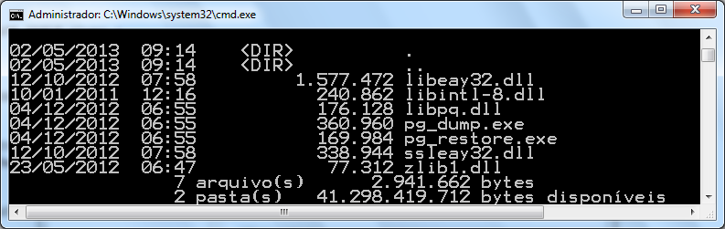
Extra: realizar um backup da base de dados
Se preferir crie uma pasta com os utilitários pg-dump , pg-restore e suas dependências:

Slide 53
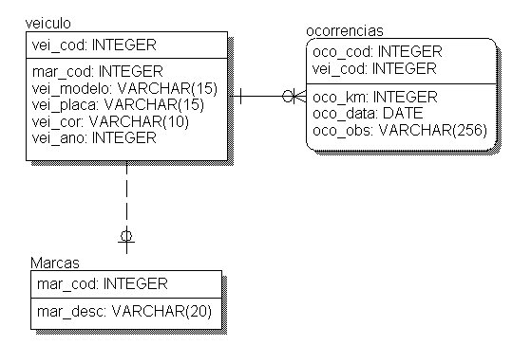
Exemplo: Controle de Frota

Slide 54
Revisão
SQL

Slide 55
SQL
SQL
SQL
Descrição
SELECT
Recupera dados de uma ou mais tabelas
FROM
Tabela envolvida na consulta.
.
WHERE
Critérios de seleção que determinam as linhas
retornadas, apagadas ou atualizadas. Opcional.
GROUP BY
Critério para agrupar linhas. Opcional
ORDER BY
Critério para ordenar linhas. Opcional.
INNER JOIN
Mescla linhas de múltiplas tabelas.
INSERT
Insere linhas em uma tabela especificada.
UPDATE
Atualiza linhas em uma tabela especificada.
DELETE
Remove linhas de uma tabela especificada.

Slide 56
Cláusula SELECT
Sintaxe
  SELECT (campos|*) FROM tabela
    SELECT * FROM authors
    SELECT authorID, lastName FROM authors
authorID
lastName
1
Deitel
2
Deitel
3
Nieto
4
Santry

Slide 57
Cláusula WHERE
Especifica o critério de seleção
  SELECT columnName1, columnName2, … FROM tableName WHERE criteria
    SELECT title, editionNumber, copyright
      FROM titles
      WHERE copyright > 2000
Operadores
  <, >, <=, >=, =, <>
  LIKE
    curingas % e _

Slide 58
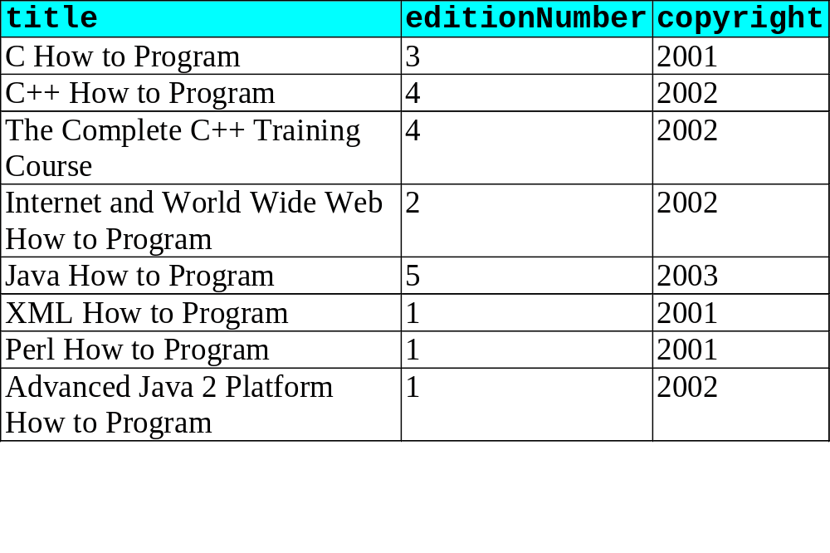
Cláusula WHERE

Slide 59
Cláusula WHERE
    SELECT authorID, firstName, lastName
      FROM authors
      WHERE lastName LIKE ‘D%’
authorID
firstName
lastName
1
Harvey
Deitel
2
Paul
Deitel

Slide 60
Cláusula WHERE
    SELECT authorID, firstName, lastName
      FROM authors
      WHERE lastName LIKE ‘_i%’
authorID
firstName
lastName
3
Tem
Nieto

Slide 61
Cláusula ORDER BY
Opcional
  SELECT columnName1, columnName2, … FROM tableName ORDER BY column ASC
  SELECT columnName1, columnName2, … FROM tableName ORDER BY column DESC
ORDER BY múltiplos campos
  ORDER BY column1 sortingOrder, column2 sortingOrder, …
Podemos combinar cláusulas WHERE e ORDER BY

Slide 62
Cláusula ORDER BY
    SELECT authorID, firstName, lastName
      FROM authors
      ORDER BY lastName ASC
authorID
firstName
lastName
2
Paul
Deitel
1
Harvey
Deitel
3
Tem
Nieto
4
Sean
Santry
.

Slide 63
Cláusula ORDER BY
    SELECT authorID, firstName, lastName
      FROM authors
      ORDER BY lastName DESC
authorID
firstName
lastName
4
Sean
Santry
3
Tem
Nieto
2
Paul
Deitel
1
Harvey
Deitel

Slide 64
Cláusula ORDER BY
    SELECT authorID, firstName, lastName
      FROM authors
      ORDER BY lastName, firstName
authorID
firstName
lastName
1
Harvey
Deitel
2
Paul
Deitel
3
Tem
Nieto
4
Sean
Santry

Slide 65
Cláusula ORDER BY
    SELECT isbn, title, editionNumber, copyright, price
      FROM titles WHERE title LIKE ‘%How to Program’
      ORDER BY title ASC
isbn
title
edition
-
copy
-
price
Number
right
0130895601
Advanced Java 2 Platform How to Program
1
2002
74.95
0130895725
C How to Program
3
2001
74.95
0130384747
C++ How to Program
4
2002
74.95
0130308978
Internet and World Wide Web How to
2
2002
74.95
Program
0130284181
Perl How to Program
1
2001
74.95
0134569555
Visual Basic 6 How to Program
1
1999
74.95
0130284173
XML How to Program
1
2001
74.95
013028419x
e
-
Business and e
-
Commerce How to
1
2001
74.95
Program

Slide 66
Cláusula JOIN
Mescla dados de tabelas relacionadas.
Junção de tabelas
    SELECT columnName1, columnName2, …
  FROM table1
  INNER JOIN table2
  ON table1.columnName = table2.column2Name
    SELECT firstName, lastName, isbn
  FROM authors, authorISBN
  INNER JOIN authorISBN
  ON authors.authorID = authorISBN.authorID
  ORDER BY lastName, firstName

Slide 67
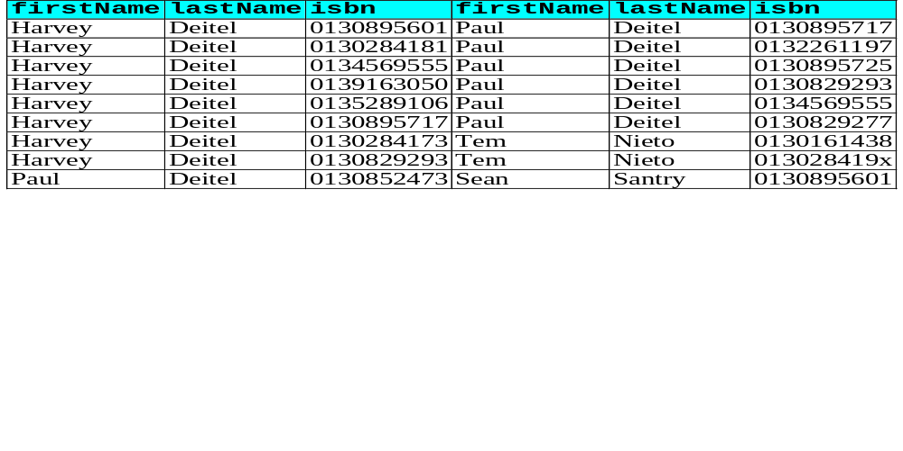
Cláusula JOIN

Slide 68
Cláusula INSERT
Insere uma linha na tabela
  INSERT INTO tableName ( columnName1, … , columnNameN )
  VALUES ( value1, … , valueN )
    INSERT INTO authors ( firstName, lastName )
    VALUES ( ‘Sue’, ‘Smith’ )
    Inserindo Datas:
    INSERT INTO empresa ( nome, fundacao )
    VALUES ( ‘PKZ Imports’, Cast(‘12-30-2008’ As TimeStamp) )
authorID
firstName
lastName
1
Harvey
Deitel
2
Paul
Deitel
3
Tem
Nieto
4
Sean
Santry
5
Sue
Smith
Ou '2008-12-30 00:00:00´
'2008-12-30'

Slide 69
Cláusula UPDATE
Altera os dados da tabela
  UPDATE tableName
  SET columnName1 = value1, … , columnNameN = valueN
  WHERE criteria
  UPDATE authors
    SET lastName = ‘Jones’
    WHERE lastName = ‘Smith’ AND firstName = ‘Sue’
authorID
firstName
lastName
1
Harvey
Deitel
2
Paul
Deitel
3
Tem
Nieto
4
Sean
Santry
5
Sue
Jones

Slide 70
Cláusula DELETE
Apaga dados da tabela
  DELETE FROM tableName WHERE criteria
    DELETE FROM authors
    WHERE lastName = ‘Jones’ AND firstName = ‘Sue’
authorID
firstName
lastName
1
Harvey
Deitel
2
Paul
Deitel
3
Tem
Nieto
4
Sean
Santry

Slide 71
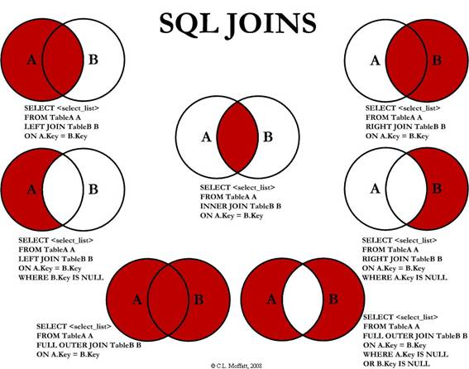
http://www.devmedia.com.br/sql-join-entenda-como-funciona-o-retorno-dos-dados/
31006?utm_content=bufferc4881&utm_medium=social&utm_source=facebook.com&
utm_campaign=buffer

Slide 72
Outros
RDBMS

Slide 73
Acesso via ODBC
extra
Conexão ODBC:
import java.sql.*;
...
private Connection connect;
…
try {
String url = "jdbc:odbc:AddressBook";
Class.forName( "sun.jdbc.odbc.JdbcOdbcDriver" );
connect = DriverManager.getConnection( url );
}
catch ( ClassNotFoundException cnfex )
{System.err.println("Falha ao ler o driver ODBC");}
catch ( SQLException sqlex )
{System.out.println("Impossível conectar");}
catch ( Exception ex )
{System.out.println(“Outro erro");.}
Biblioteca SQL
Objeto para a Conexão
Caminho de conexão apontando para o nome da fonte ODBC
Efetua a conexão
Três tipos possíveis de erro

Slide 74
Acesso via ODBC (interbase)
extra
Conexão ODBC Interbase:
import java.sql.*;
...
private Connection connect;
…
try {
Class.forName("sun.jdbc.odbc.JdbcOdbcDriver");
connect = DriverManager.getConnection("jdbc:odbc:fire",
"sysdba","masterkey");
}
catch ( ClassNotFoundException cnfex )
{System.err.println("Falha ao ler o driver ODBC");}
catch ( SQLException sqlex )
{System.out.println("Impossível conectar");}
catch ( Exception ex )
{System.out.println(“Outro erro");.}
Fonte de dados

Slide 75
MySQL:Instalando o driver Conector/J
extra
Usando MySQL:
Faça download do driver no site: www.mysql.com/downloads/api-jdbc.html
Descompacte o arquivo em uma pasta conhecida, por exemplo c:\drivers-java ou na pasta de instalação java apropriada para pacotes externos, por exemplo:
    Arquivos de Programas\java\jdk1.5.0_04\jre\lib\ext
Faça referência ao driver (mysql-connector-java-3.0.17-ga-bin.jar) no classpath (caso opte pela primeira opção do item b).

Slide 76
Conexão JDBC - MySQL
extra
Biblioteca SQL
Objeto para a Conexão
import java.sql.*;
...
private Connection connect;
…
try {
Class.forName("com.mysql.jdbc.Driver");
String url = "jdbc:mysql://localhost/BASE-DADOS?user=root&password=";
connect = DriverManager.getConnection( url );
}
catch ( ClassNotFoundException cnfex )
{ System.err.println("Falha ao ler o driver JDBC"); }
catch ( SQLException sqlex )
{ System.out.println("Impossível conectar com a base de dados"); }
catch ( Exception ex )
{ System.out.println(“Outro erro"); }
Caminho de conexão a base de dados MySQL
Efetua a conexão
Três tipos possíveis de erro

Slide 77
Conexão JDBC - Postgres
extra
Biblioteca SQL
Objeto para a Conexão
import java.sql.*;
...
private Connection connect;
…
try {
Class.forName("org.postgresql.Driver");
String url = "jdbc:postgresql://localhost/BANCO?user=USUÁRIO&password=SENHA";
connect = DriverManager.getConnection( url );
}
catch ( ClassNotFoundException cnfex )
{ System.err.println("Falha ao ler o driver JDBC"); }
catch ( SQLException sqlex )
{ System.out.println("Impossível conectar com a base de dados"); }
catch ( Exception ex )
{ System.out.println(“Outro erro"); }
Caminho de conexão à base de dados PostGreSQL
Efetua a conexão
Três tipos possíveis de erro

Slide 78
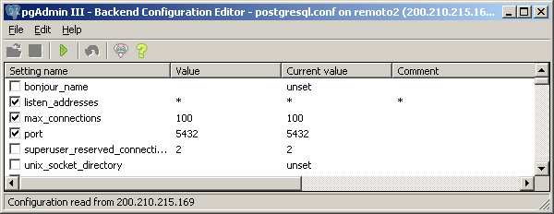
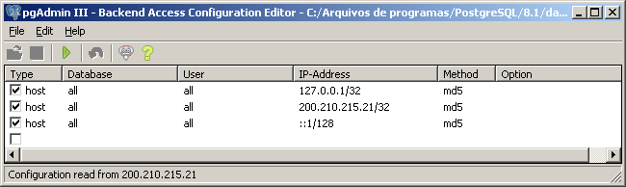
Configurando compartilhamento no Postgres
extra
Acesse a opção Tools/Server Configuration/postgresql.conf e altere a linha listen_adresses para ‘*’ em Value.
Acesse a opção Tools/Server Configuration/pghba.conf e insira uma linha habilitando que um determinado endereço IP faça conexão.

Slide 79
Usando o Eclipse
extra
Plugin SQLExplorer:
Faça download do plugin no site: http://sourceforge.net/projects/eclipsesql
Descompacte o arquivo net.sourceforge.sqlexplorer_2.2.4.zip na pasta onde se encontra o eclipse (...\eclipse)
Abra o Eclipse e visualize a perspectiva SQLExplorer.
Configure o Driver e o Alias...

Slide 80
FIPPTools
package
BrowseTable
JSCCurrencyField
Extenso

Slide 81
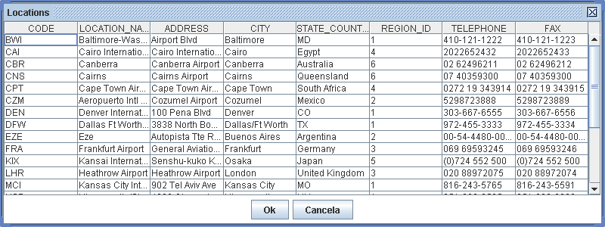
FIPPTools: BrowseTable
Apresente facilmente dados de uma tabela em uma Jtable com ordenação de colunas
Adicione o pacote fipptools no CLASSPATH
  H:\public\silvio\Softwares\Kit Java\Pacotes\fipptools.jar
Importe a classe:
  import fipptools.BrowseTable;
Crie uma instância de BrowseTable e envie um ResultSet como parâmetro:
  BrowseTable b = new BrowseTable(rs);
Configure e execute a BrowseTable (modal)
  B.setSize(640,480);
  b.Execute()
Recupere a informação selecionada pelo método getSelecao(coluna)
  b.getSelecao("CITY")

Slide 82
FIPPTools: BrowseTable
Exemplo 1:
Statement statement;
ResultSet rs=null;
try {
statement = connect.createStatement( ResultSet.TYPE_SCROLL_INSENSITIVE, ResultSet.CONCUR_READ_ONLY);
String query = "SELECT * FROM locations";
rs = statement.executeQuery(query);
BrowseTable b = new BrowseTable(rs);
b.setSize(600,300); b.setTitle("Locations");
if(b.Execute()) // BrowseTable é modal
{ System.out.println(b.getSelecao("CITY")); }
statement.close();
}
catch ( SQLException sqlex ){}
catch ( Exception ex ){}

Slide 83
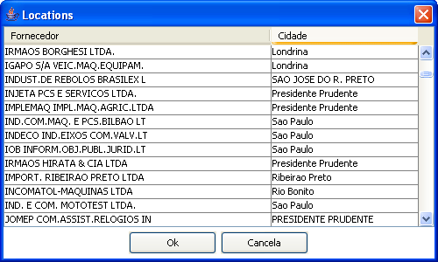
FIPPTools: BrowseTable
Exemplo 2:
...
BrowseTable bt=new BrowseTable(rs,
new String[]{"Fornecedor","Cidade"},
new Integer[] {300,200});
bt.setSize(500,300);
bt.setTitle(“Fornecedores");
if(bt.Execute())
{ System.out.println(bt.getSelecao("Fornecedor"));
}
...

Slide 84

FIPPTools: JSCCurrencyField
Componente para entrada monetária
Importe a classe:
  import fipptools.JSCCurrencyField;
Crie uma instância de JSCCurrencyField
  JSCCurrencyField jSCCtot = new JSCCurrencyField();
Configure o componente
  jSCCtot.setBounds(new Rectangle(90, 40, 185, 30));
Recupere o valor digitado:
  Double tot; tot=Double.parseDouble(jSCCtot.getValue().toString());

Slide 85
FIPPTools: Extenso
Componente de conversão de valor monetário para extenso
Importe a classe:
  import fipptools.Extenso;
Crie uma instância de Extenso
  Extenso ext=new Extenso()
  Ext.setNumber(100.55);
  ou
  Extenso ext=new Extenso(new BigDecimal(100.55));
Traduza para o extenso:
  System.out.println(ext.toString());

